Slide 1









TRƯỜNG TIỂU HỌC SÀI ĐỒNG
Môn: Tiếng Việt
Lớp 1.
Bài 3: Cả nhà đi chơi núi
Giáo viên: Hoàng Thị Thúy Hường

Slide 2












PHÒNG GIÁO DỤC VÀ ĐÀO TẠO QUẬN LONG BIÊN
Bài 3
Cả nhà đi chơi núi
( Tiết 3 + 4)
Notes:
更多模板请关注：https://haosc.taobao.com

Slide 3


5
Chọn
từ ngữ

Slide 4
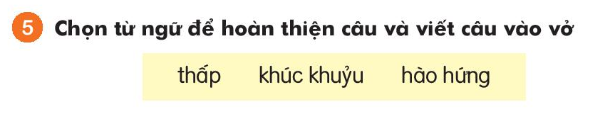

Slide 5
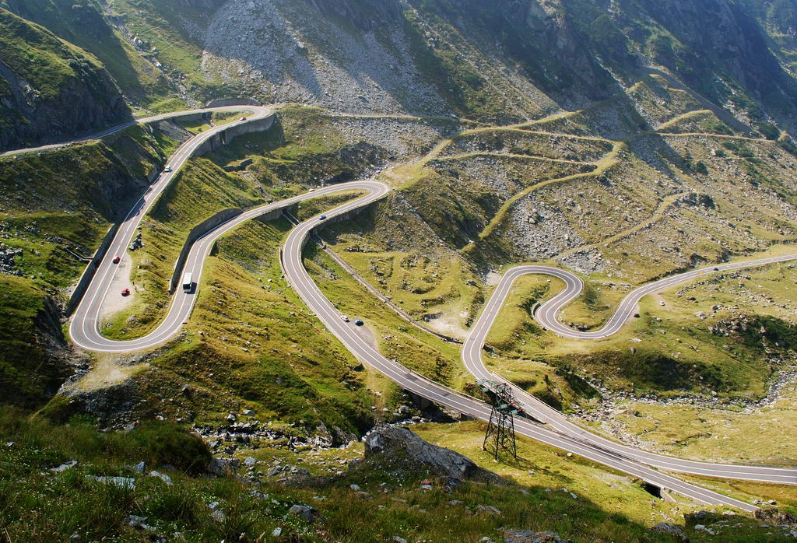
Khúc khuỷu: không bằng phẳng, có nhiều đoạn gấp khúc ngắn, liên tiếp nhau (đường khúc khuỷu).

Slide 6
khúc khuỷu.

Slide 7


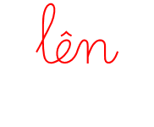






4. Viết câu đã hoàn thiện ở mục 5 (SHS trang 32)

Slide 8
6
Quan sát tranh

Slide 9
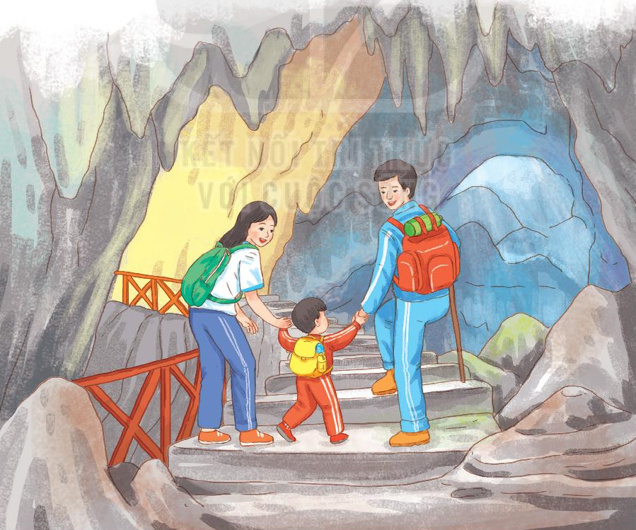
6
Quan sát tranh và dùng từ ngữ trong khung để nói theo tranh
cảnh vật thú vị đi chơi

Slide 10

7
Nghe viết

Slide 11
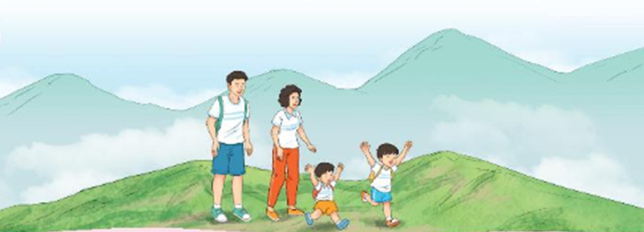
7
Nghe viết
Nam và Đức được đi chơi núi. Đến đỉnh núi,
Hai anh em vui sướng hét vang.
Khi viết chữ đầu dòng, ta lưu ý gì?
Những chữ nào viết hoa? Vì sao?
Kết thúc câu có dấu gì?
Đoạn trên có mấy câu?
Con hãy tìm từ dễ viết lẫn trong bài.

Slide 12
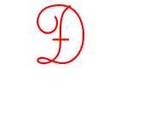








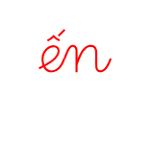









5. Nghe viết ( SHS trang 33)

Slide 13
8
Chọn từ ngữ

Slide 14
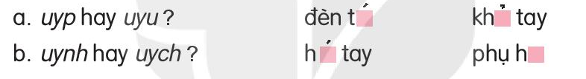
đèn tuýp
khuỷu tay
huých tay
phụ huynh

Slide 15
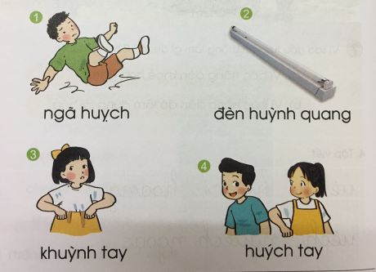
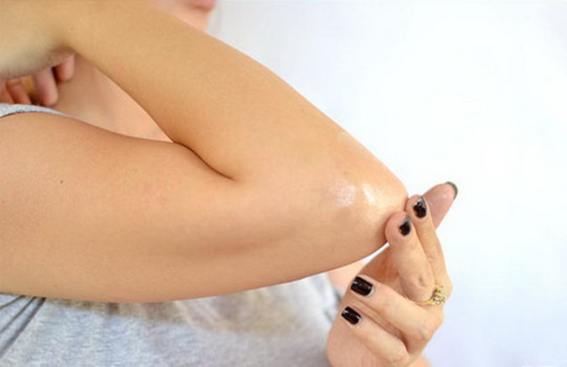

khuỷu tay
đèn tuýp

Slide 16
9.
Kể

Slide 17
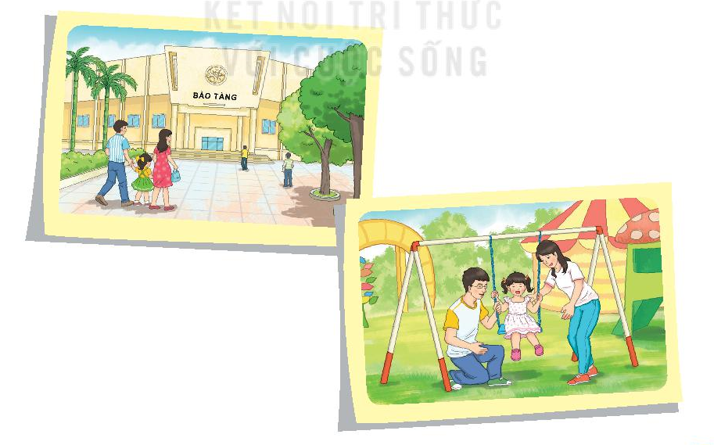
- Con cùng gia đình đi chơi ở đâu? Nơi đó có đẹp không?
- Khi đến nơi đó, con thấy những gì?
- Con nhớ nhất điều gì trong chuyến đi?
- Con có muốn quay lại nơi đó không ?

Slide 18
10
Củng cố

Slide 19





Chúc các con chăm ngoan, học giỏi!

